Slide 1
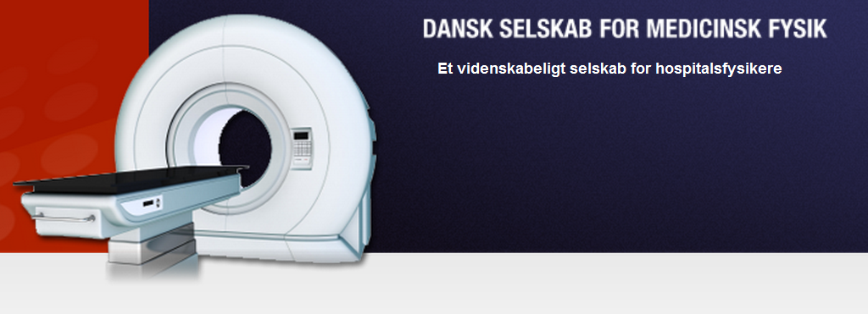
DSMFs Uddannelsesråd
Beretning for 2024

Slide 2
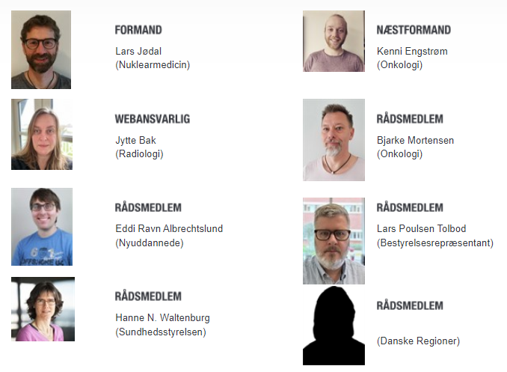
Rådets sammensætning siden GF 2023
Notes:
Sådan ser den nuværende sammensætning af uddannelsesrådet som blev valgt i 2023. Næste valg er i 2025. 2 repræsentanter for onk, 1 rad, 1 nuk, 1 nyuddannede samt bestyrelsesrepræsentant, Sundhedsstyrelsen og (teoretisk set) Danske regioner. Indberegnet bestyrelsesrepræsentanten er der 2 fysikere fra hver faggren.

Slide 3
Antal færdiguddannede
 | Onkologi | Radiologi | Nuklearmedicin | I alt
2015 | 2 | 0 | 2 | 4
2016 | 7 | 2 | 2 | 11
2017 | 3 | 2 | 0 | 5
2018 | 5 | 0 | 0 | 5
2019 | 4 | 0 | 1 | 5
2020 | 4 | 1 | 2 | 7
2021 | 8 | 2 | 1 | 11
2022 | 7 | 1 | 0 | 8
2023 | 11 | 1 | 2 | 14
2024 | 4 | 1 | 4 | 9

Slide 4
Fysikere under uddannelse
Notes:
At kurven falder er ikke tegn på, at der ikke kommer fysikere til, mere at folk bliver færdige med uddannelsen. Samlet viser kurven, at der gennem årene vedblivende har været behov for fysikere: Man kan kun indgå på uddannelsen, hvis man har en stilling.

Slide 5
Udfasning af gammel uddannelsesordning
Som udmeldt i 2023 er den gamle uddannelsesordning nu udfaset. Den gamle ordning var for personer, som var begyndt på hospitalsfysikeruddannelsen før 2019.
Stor succes:
For 1 år siden var der 5 personer på gammel ordning.
Op til udgangen af 2024 modtog uddannelsesrådet afsluttende statusrapporter fra 4 af disse – alle 4 er afsluttet med godkendelse.
Den sidste ”gamle” hospitalsfysikerstuderende er sluset over på ny ordning, og har fremskridt i sin uddannelse.
Der er ikke længere ”nye” og ”gamle” vejledninger på hjemmesiden, kun gældende vejledninger.
Notes:
Ny ordning indført for at følge med tidens krav. Dertil bøvlet at operere med to forskellige ordninger. At køre videre med en gammel uddannelsesordning i 6 år (fra slut 2018 til slut 2024) har givet betydeligt længere mulighed end på f.eks. universitetsuddannelser.

Slide 6
Erfaringer fra bedømmelsen 2025 (1)
Modulers indhold fremgår af vejledningen. Nogle gange er hele indholdet ikke dækket, eller det kan ikke læses af rapporten, at et emne er dækket.
Hvis vi ikke kan læse informationen i rapporten, bliver modulet ikke godkendt – ærgerligt for alle.
Vi har kun har den information, som fremgår af rapporten. Angiv derfor:
indhold af kurser og besøg på andre afdelinger i stikordsform
navne på læste kapitler, ikke kun kapitelnumre

Slide 7
Erfaringer fra bedømmelsen 2025 (2)
Vi bedømmer ud fra gældende vejledninger. Hvis vi opdager, at vores forventning til indhold ikke kan læses af vejledningen, ændrer vi vejledningen fremadrettet.
Eksempel: Obligatorisk praksis ”statistik på egne data” i modul 8. Ikke alle rapporter er særlig tydelige på, hvad der er udført.
Vi forventer lidt mere end at man har udregnet middelværdi og spredning for nogle data, men forventningen kan ikke læses af vejledningen.
Derfor vil vi formulere os mere præcis i vejledningen om kravet til selv at udføre (medicinsk) statistik – og fremadrettet bedømme efter det.

Slide 8
Spørgsmål?

Slide 9
Fratrædelse i rådet
Notes:
Sådan ser den nuværende sammensætning af uddannelsesrådet som blev valgt i 2023. Næste valg er i 2025. 2 repræsentanter for onk, 1 rad, 1 nuk, 1 nyuddannede samt bestyrelsesrepræsentant, Sundhedsstyrelsen og (teoretisk set) Danske regioner. Indberegnet bestyrelsesrepræsentanten er der 2 fysikere fra hver faggren.

Slide 10
Opstillede til rådet 2025-2027
Opstiller til uddannelsesrådet:
Kenni Engstrøm (onk)
Bjarke Mortensen (onk)
Lars Jødal (nuk)
Eddi Ravn Albrechtslund (rad)
Christine Voetmann (nyuddannet [rad])
Opstiller som suppleanter:
Inger Mathilde (Thilde) Kofoed (rad)
Mads Møgelmose Kjeldsen (nyuddannet, onk)
Lars Poulsen Tolbod (nuk)
Notes:
Jytte: diagnostik Amager og Hvidovre hospital
Kenni: onkologi Odense Universitetshospital
Kombination af garvede og nye folk.

